Slide 1


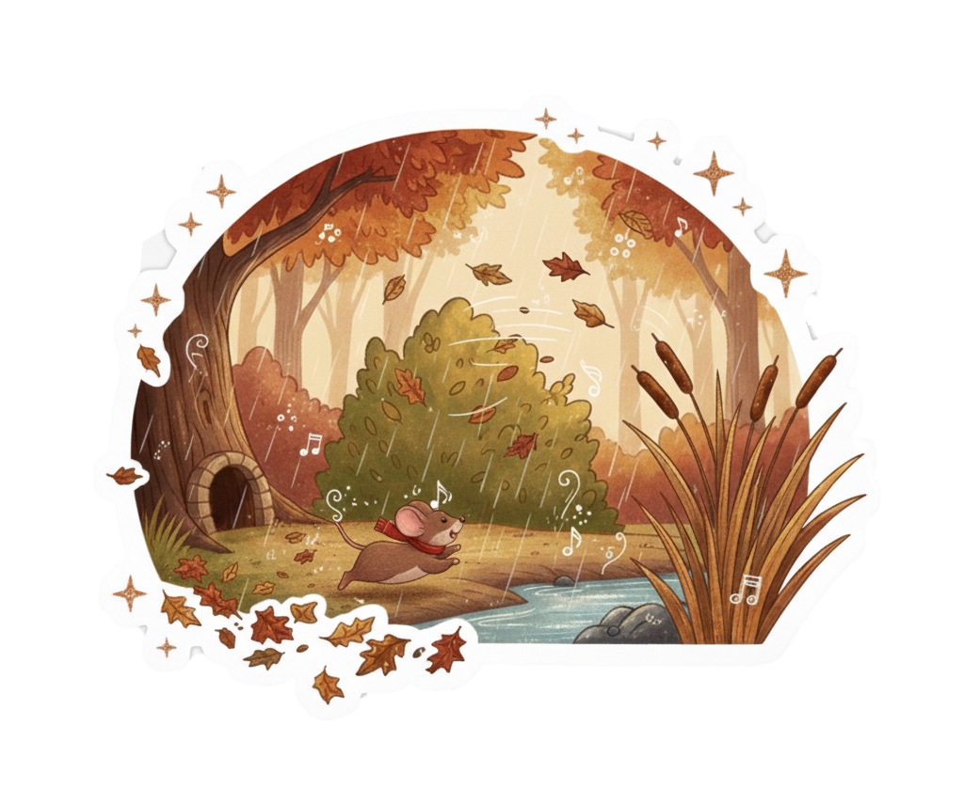
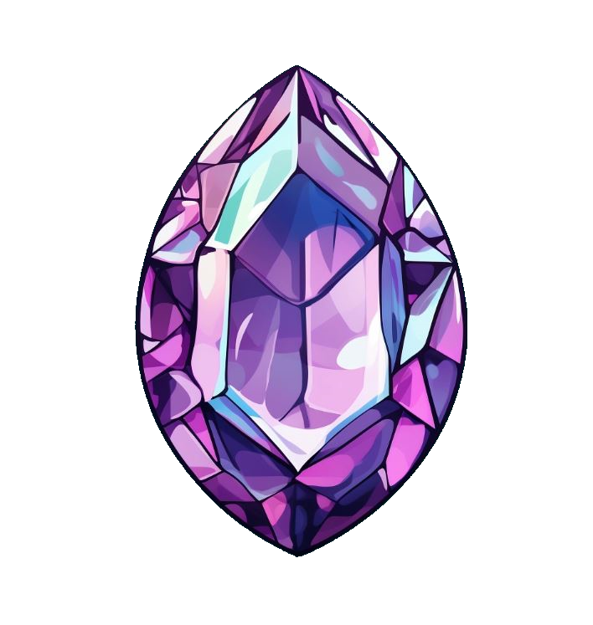

Шуршат осенние кусты.
Шуршат на дереве листы.
Шуршит камыш. И дождь шуршит.
И мышь, шурша, в нору спешит.

